Slide 1
Приготовление печенья для хомяков в домашних условиях
Автор презентации:
Гришанова Диана, 4 «б» класс
МАОУ «Покровская СОШ»
Руководитель:
Патрушева И.В.

Slide 2
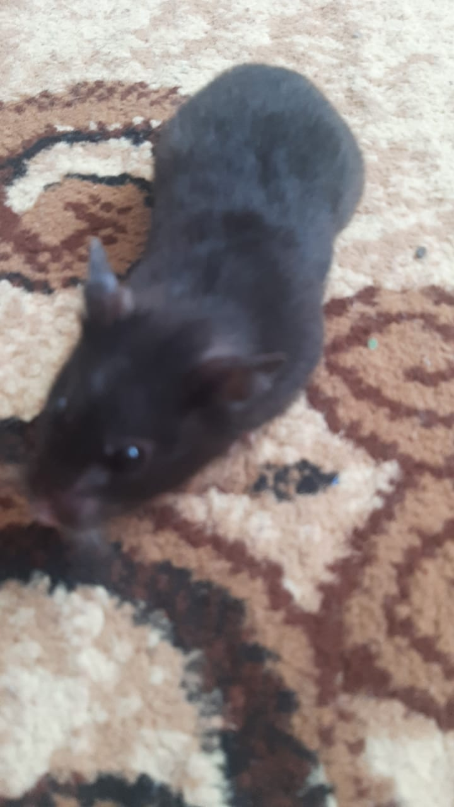
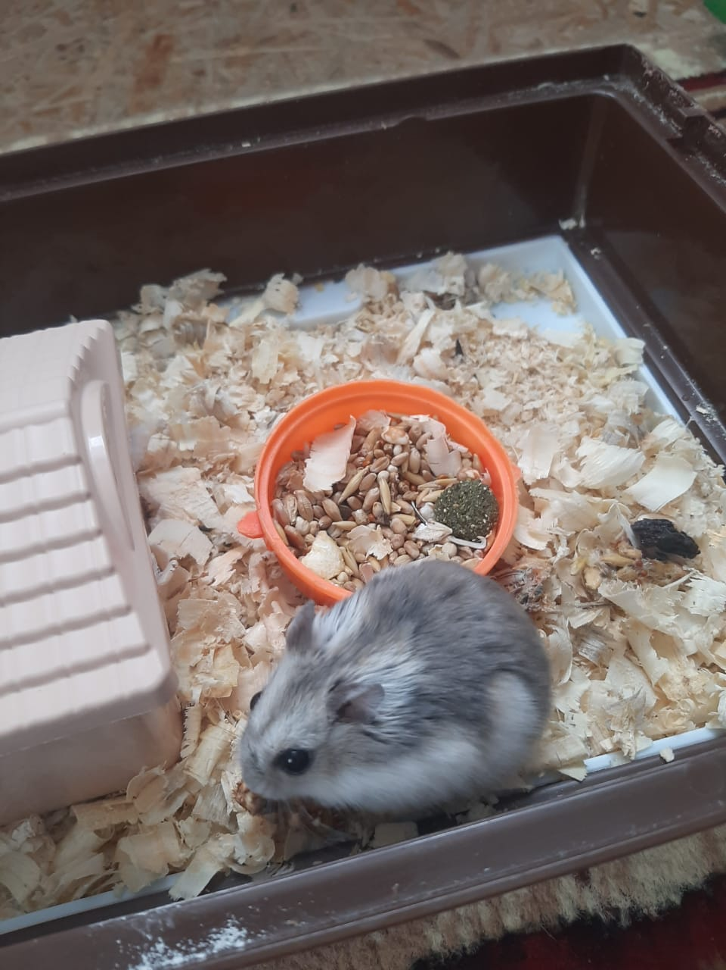
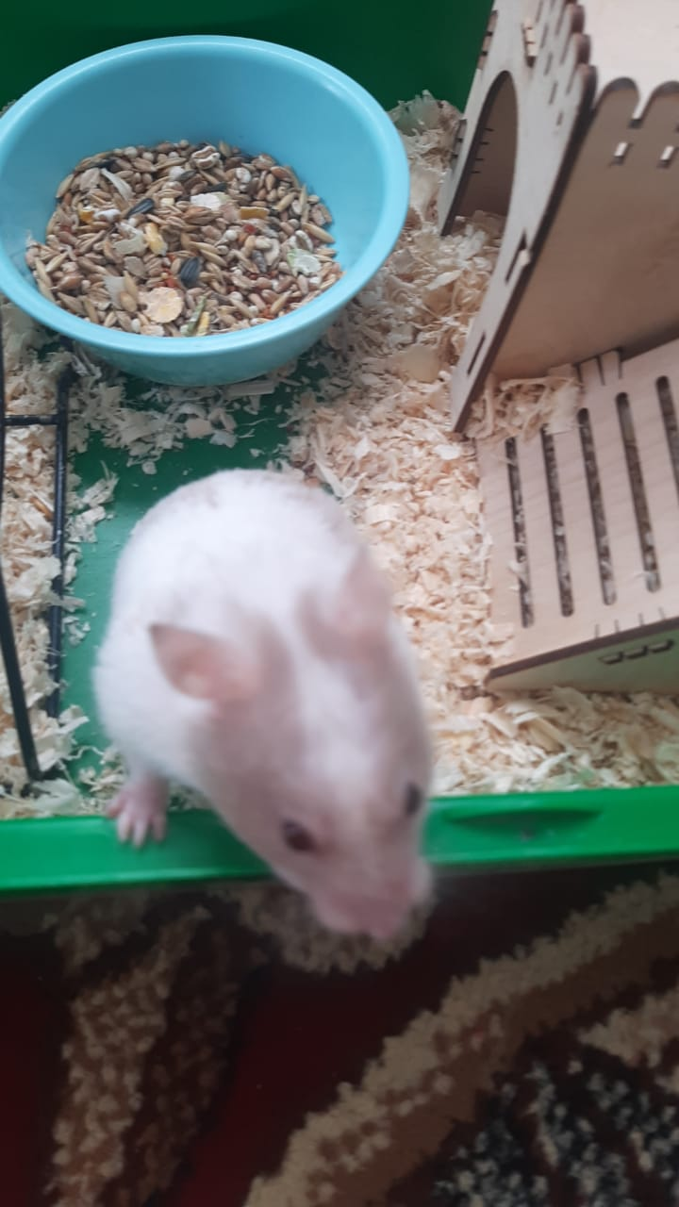
Хомячки – маленькие забавные зверюшки

Slide 3
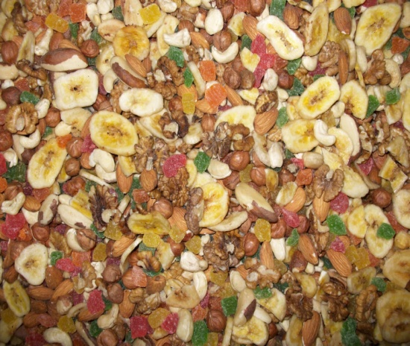
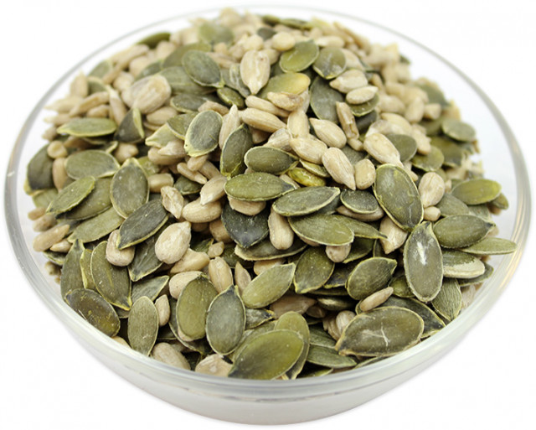
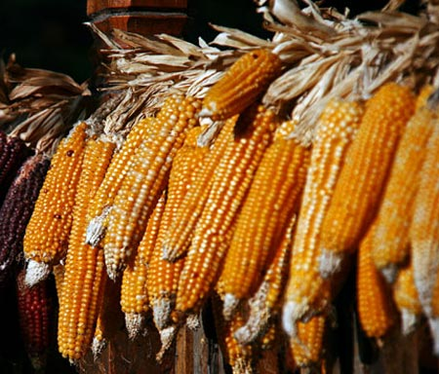
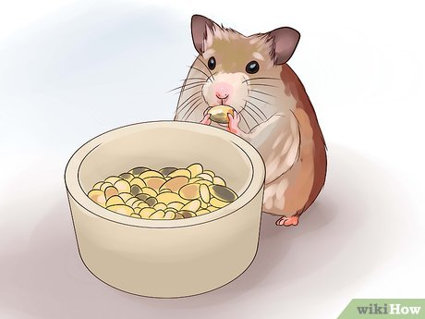
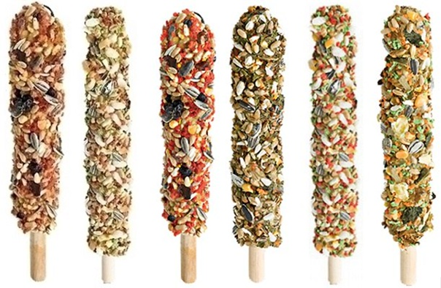
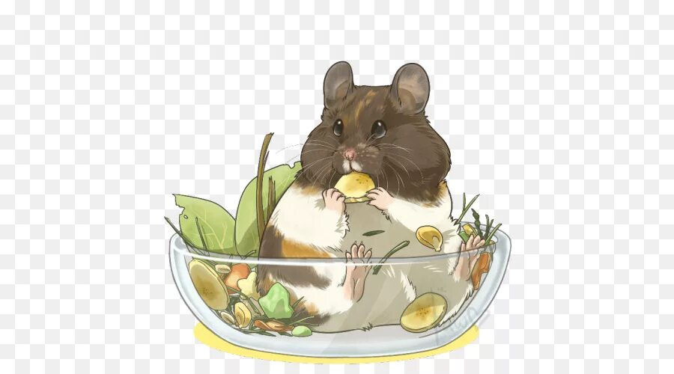
Рацион хомяков

Slide 4
Цели: создание полезных, вкусных и безопасных лакомств, которые будут способствовать улучшению рациона питания хомяков, развитие практических навыков по приготовлению пищи для домашних животных, укрепление связи между владельцем и питомцем через заботу и внимание к его здоровью.
Задачи:
1. Изучить основы правильного питания хомяков и сравнить составы магазинного печенья с домашним печеньем.
2. Выбрать подходящий рецепт из нескольких отобранных рецептов.
3. Приготовить печенье в домашних условиях.
4. Оценить экономическую эффективность приготовления домашнего печенья.

Slide 5
Объект исследования : печенье для хомяков приготовленное в домашних условиях.
Гипотеза исследования : я предположила, что приготовленное своими руками печенье понравится моим хомячкам и они станут более активными и жизнерадостными.
Результаты работы над проектом :
- развитие умения работать со справочной литературой;
- расширение представлений о жизни хомяков, исходя из личных наблюдений;
- представление работы в виде презентации.
Объект исследования : хомячки.

Slide 6
Актуальность:
Контроль качества ингредиентов При домашнем приготовлении вы точно знаете, что входит в состав лакомства.
Интересный процесс Приготовление лакомств — это не только забота о питомце, но и увлекательное занятие.
Методы работы:
наблюдение, опрос, беседа, анализ, поиск информации.

Slide 7
Анкетирование

Slide 8
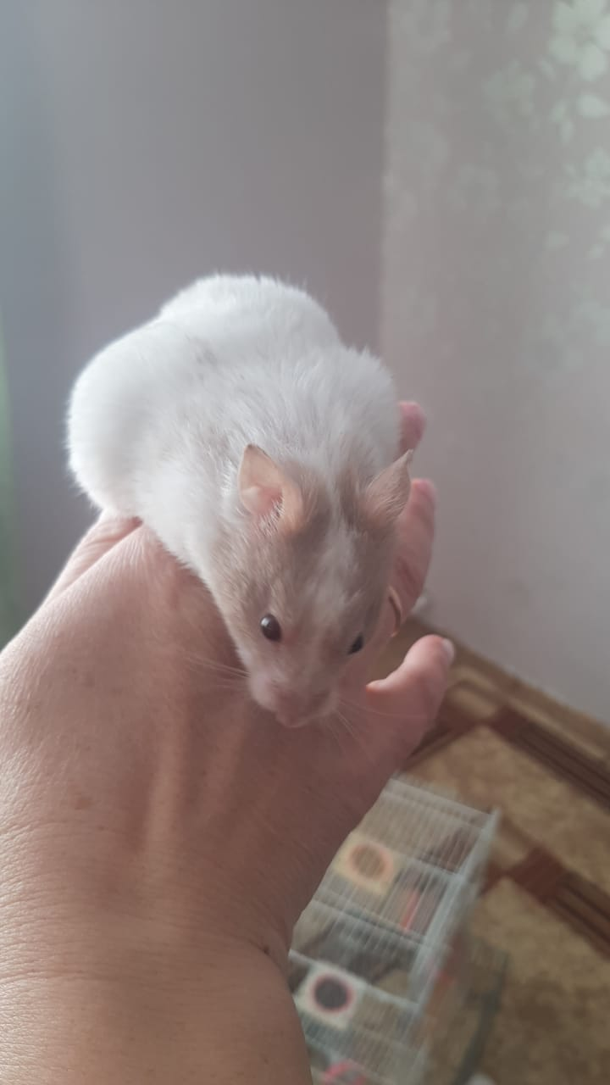
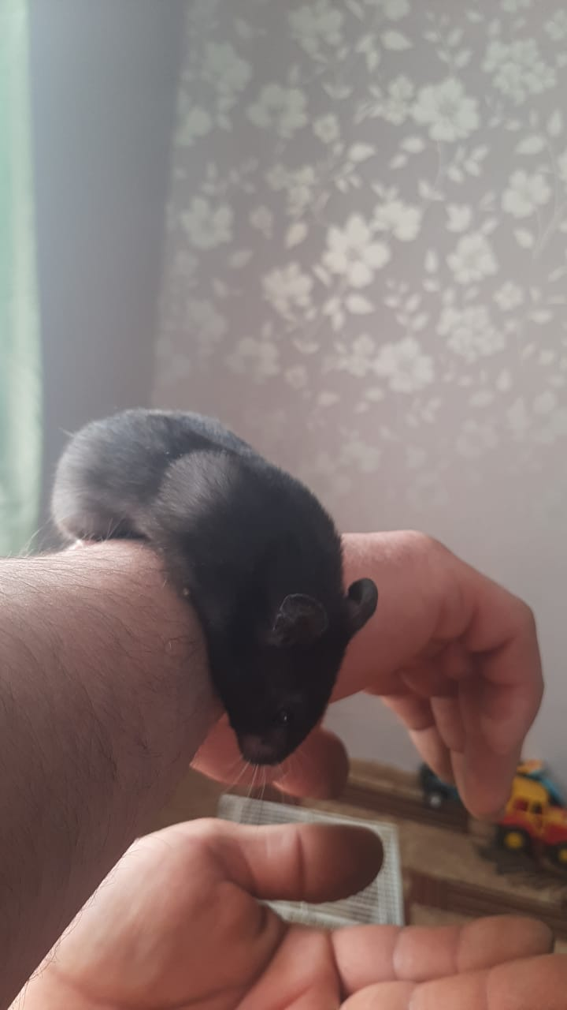
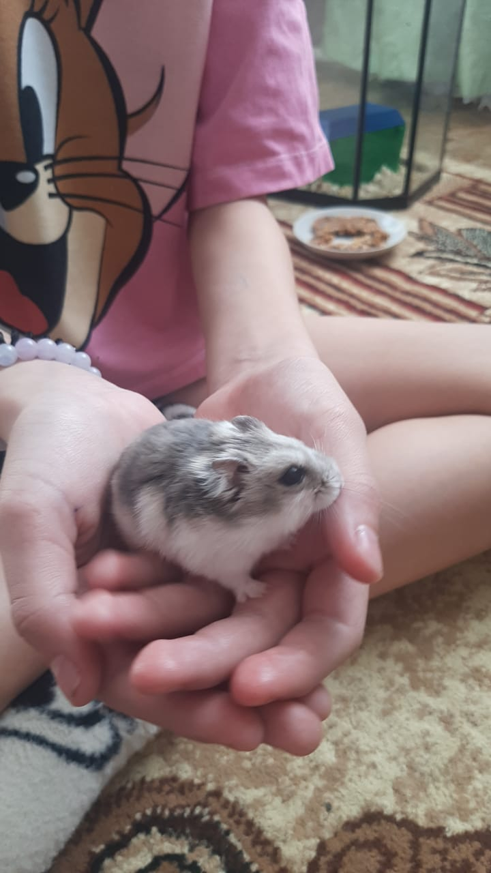
Немного о наших хомячках…
Ириска Боня Микки

Slide 9
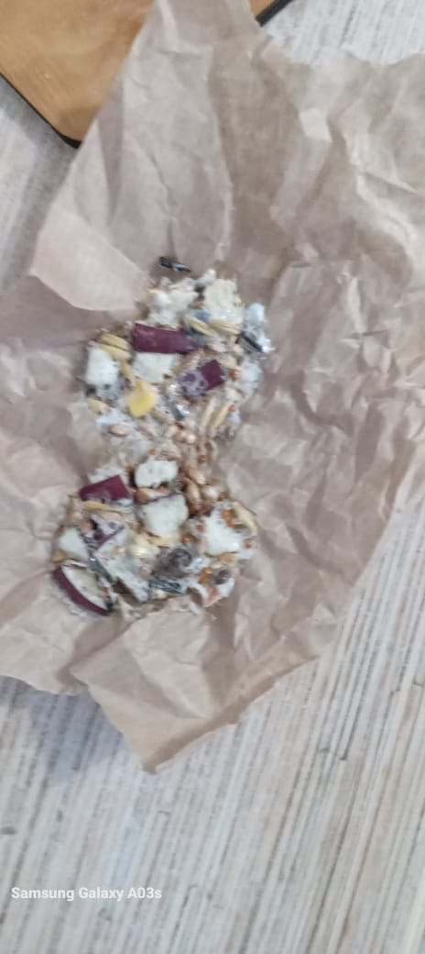
Рецепты печенья для хомячков
Рецепт мягкого печенья для хомяков:
Ингредиенты:
0,5 чайной ложки арахисового масла (желательно однородного);
крошечные кубики любых овощей и/или фруктов;
1 порция «Чирио» (печенье);
очищенные семечки подсолнечника или смесь для хомячьего корма.
Приготовление:
Размягчить арахисовое масло.
Выложить размягчённое арахисовое масло в миску, добавить овощи, смесь для хомячков или семечки подсолнечника и фруктовые кубики. Хорошо перемешать.
Распределить тесто по «Чирио».
Рецепт печенья для хомяков
Ингредиенты:
банан (лучше брать зеленоватый, не переспелый);
корм для хомяка.
Приготовление:
Смешать банан и корм для хомяка.
Печенье готово после одной минуты в микроволновке.

Slide 10
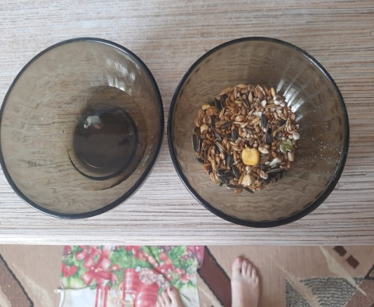
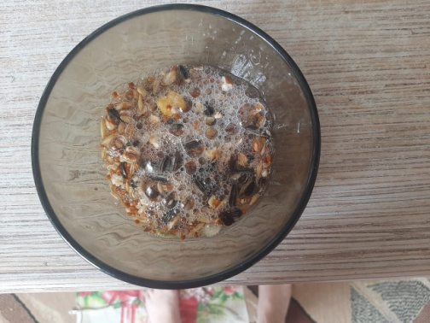
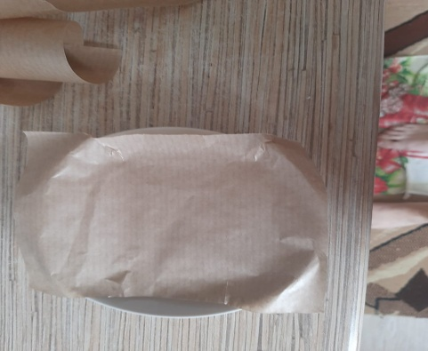
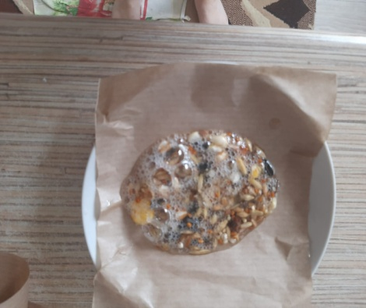
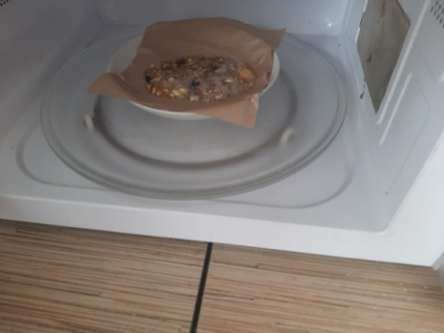
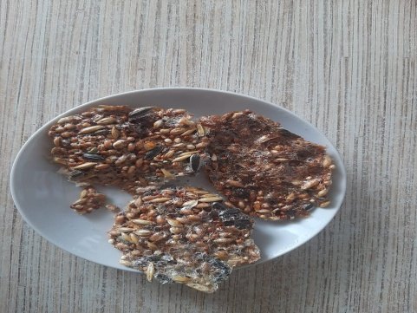
Рецепт любимого печенья для моих хомячков
Рецепт печенья для хомяков:
Ингредиенты:
1 куриное яйцо;
2 – 3 столовых ложки корма или мешанины;
фольга или бумага для выпекания.
Приготовление:
Отделить белок от желтка, желток выбросить.
Смешать белок с кормом, должна получиться плотная масса, корма должно быть больше, чем белка.
Выложить полученную массу на бумагу или фольгу, придать форму.
Выпекать в микроволновке, время зависит от мощности прибора (например, 1 минута).

Slide 11
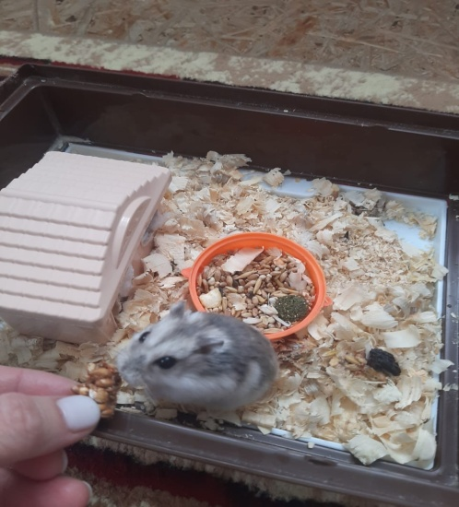
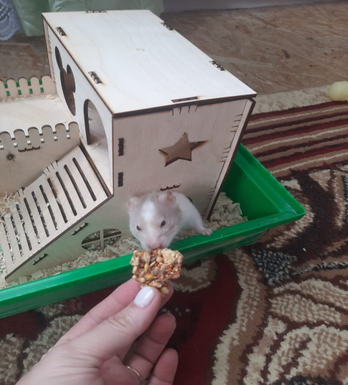
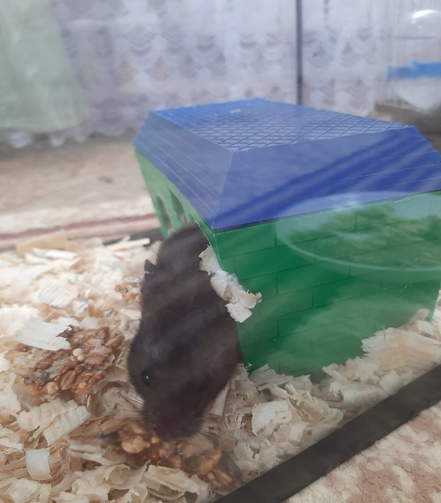
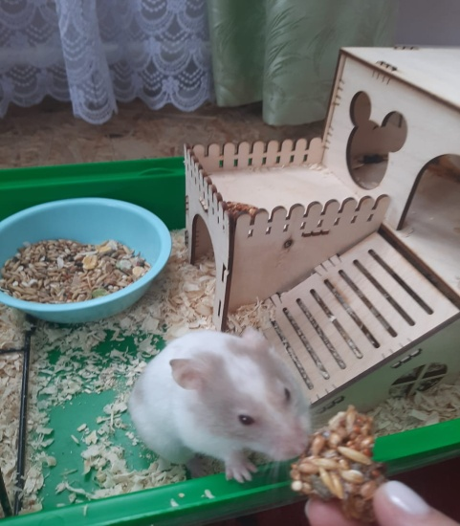
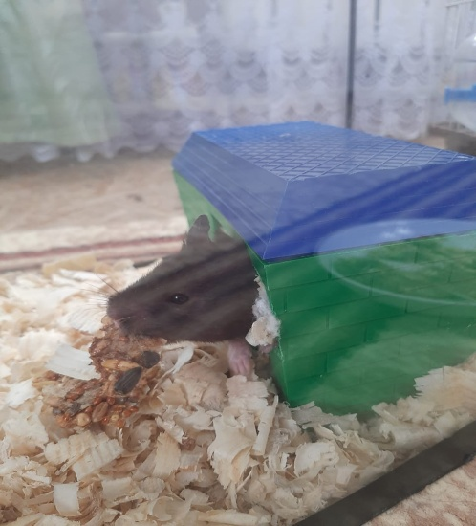
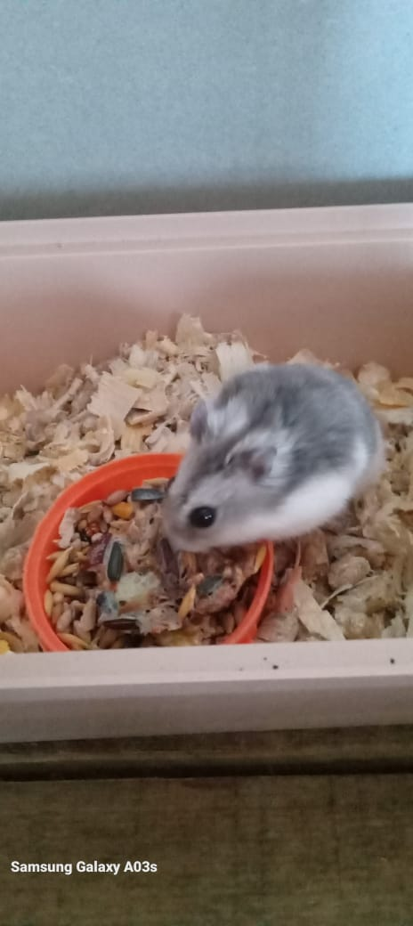
Довольные питомцы…

Slide 12
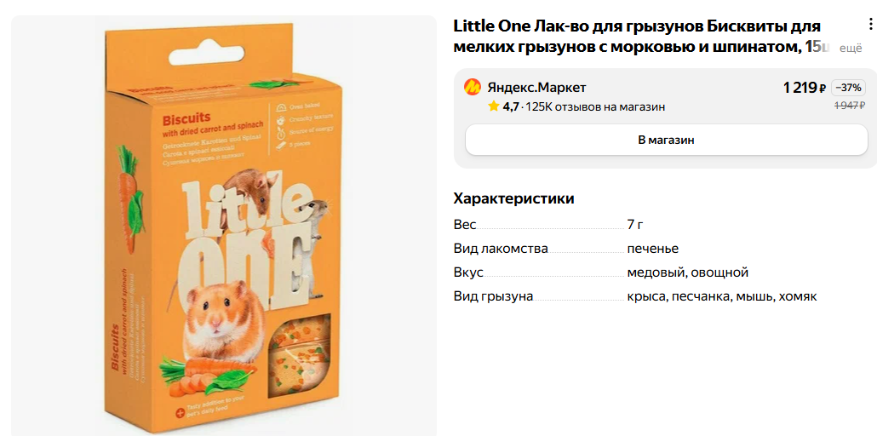
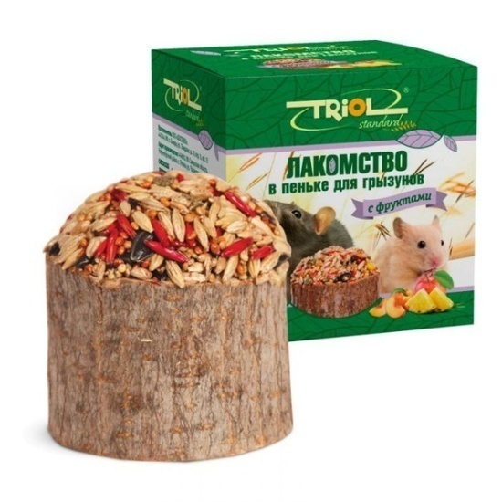
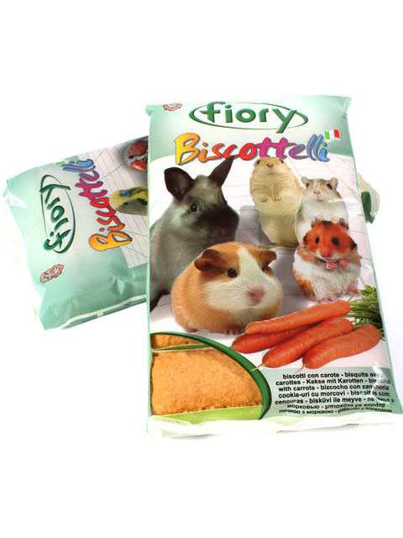
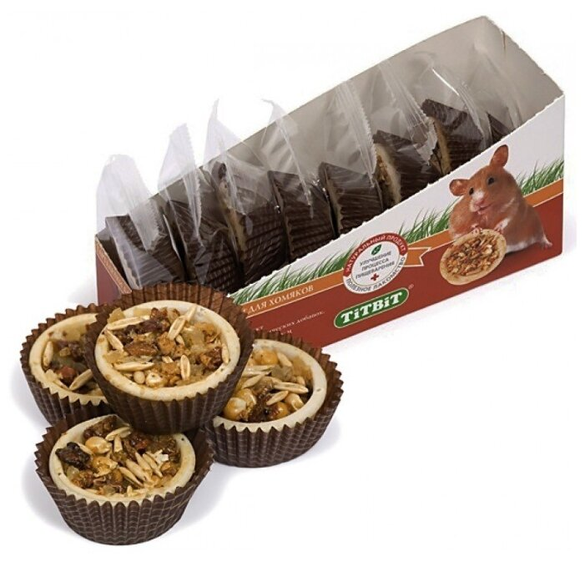
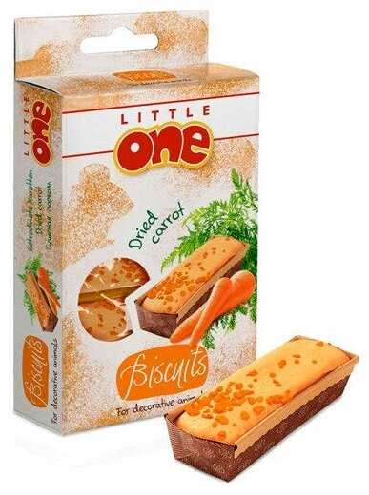
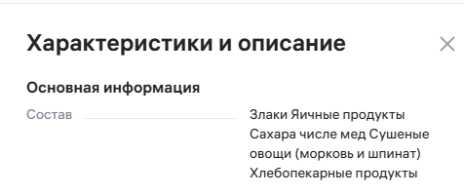
Готовые лакомства

Slide 13
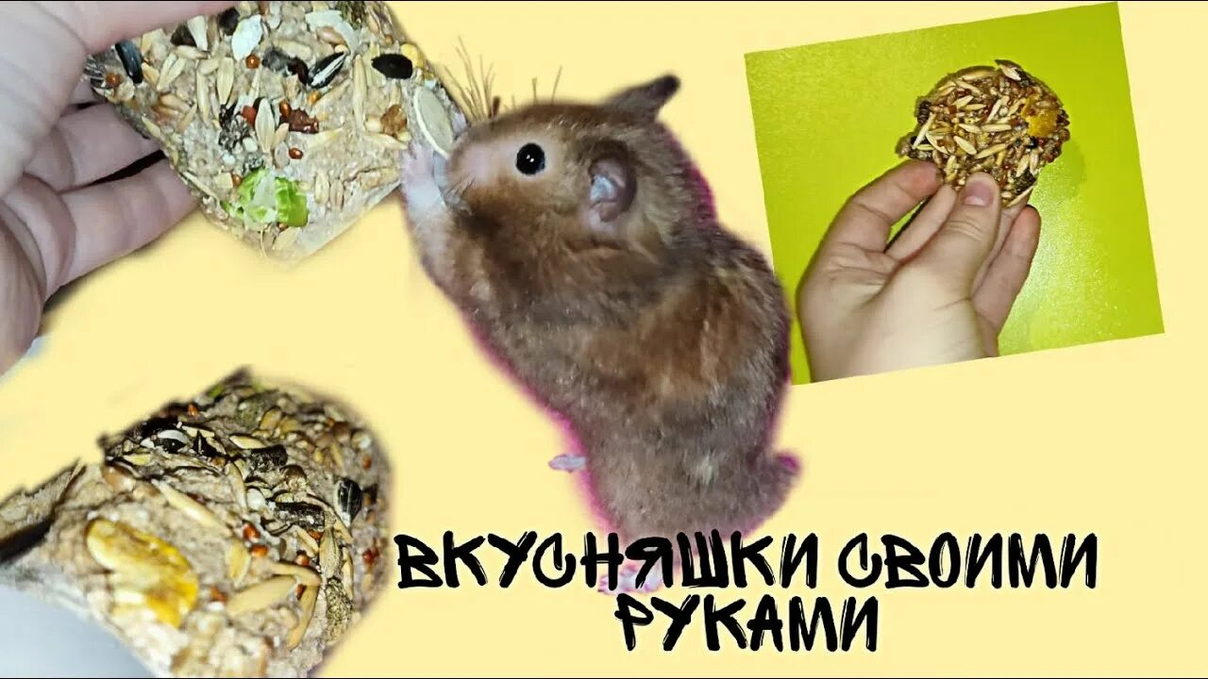
Спасибо за внимание!

